Slide 1


新能源风力发电项目分析
——以金风科技为例
求是 创新

Slide 2
PEST 宏观环境分析
POLITICS
ECONOMY
Political Stability——“十五五”装机目标：2026年初发布的《风能北京宣言2.0》明确“十五五”期间年均新增风电装机不低于 1.2 亿千瓦，到2030年累计并网容量达到 13 亿千瓦——机会
Capacity Expansion——新增装机指标“配额制”管理:各省风电新增指标由政府统筹分配，非完全市场化。部分省份指标释放节奏慢、分配向本地国企倾斜，影响头部企业(尤其是金风科技这样的龙头企业)扩张速度——风险
Entry Barrier——海外市场认证壁垒：欧盟CE认证、美国UL认证周期长、成本高。2026年欧盟FSR调查进一步抬高了合规门槛与不确定性——风险
紧缩性政策——136号文电价市场化改革：风电电量原则上全部入市、电价由市场形成，风电价格保护机制取消。2025年二季度部分区域风电交易电价同比下降8%——风险
新兴经济体需求——绿色甲醇：国际航运减碳拉动绿色甲醇需求，金风科技25万吨/年绿色甲醇项目已投产并锁定国际航运巨头长协订单，新兴经济成为风电消纳的新出口（风电不稳定、难储存，而绿色甲醇把不稳定的风能，转化成了可以储存、运输的液态燃料）——机会
人均消费支出——随着我国人均消费支出持续增长（2025年人均消费支出约2.8万元/年，较2015年增长约80%），居民对市场化电价的承受能力显著增强——机会
JUNE 12th

Slide 3
PEST 宏观环境分析
SOCIAL
TECH
后疫情时代健康关注——后疫情时代，公众对空气质量、呼吸健康的关注空前提升。风电作为零排放能源，替代火电可直接减少PM2.5、SO₂等污染物排放。在雾霾频发的京津冀、长三角地区，公众对风电的接受度显著提高，项目核准的社会阻力降低——机会
ESG成为融资的“通行证”——全球主流金融机构已将ESG评级纳入授信、投资决策。风电企业天然具备低碳属性，在绿色债券、绿色贷款、ESG基金投资中享有更低融资成本。2025年风电企业融资成本较传统能源企业低50-100bp——机会
生态保护诉求——对风电项目的鸟类影响、噪音、景观破坏提出更高要求。项目选址、环评、社区沟通能力成为关键竞争要素——风险
AI驱动的预测性维护——金风科技“天工”智能平台通过AI算法提前预警齿轮箱故障，运维成本降低40%。结合AI与数字孪生技术，实现对风机健康状态的精准预测，从“被动维修”转向“主动预警”——机会
绿色甲醇全产业链贯通——金风科技兴安盟绿氢制绿色甲醇项目总产能规划157.5万吨/年，是目前国内规模最大的绿氢制甲醇标杆项目，配套建设超200万千瓦风电。乌拉特中旗项目规划300万千瓦风电，形成“风光发电—绿氢制备—绿色化工”全产业链闭环。绿色甲醇打开了航运、化工等万亿级消纳场景——机会
云计算与服务——金风科技自研GTSim仿真平台，依托云计算能力完成20兆瓦机组4000余项工况仿真，并通过25兆瓦+试验台完成2000余项实验项目。云化仿真平台大幅缩短研发周期，降低物理试验成本——机会
JUNE 12th

Slide 4
核心结论
十五五”期间年均新增风电装机不低于1.2亿千瓦的刚性目标，为行业提供了清晰的增长预期。然而，国内指标配额制管理导致部分省份资源向地方国企倾斜，海外市场则面临欧盟CE认证、FSR调查等准入壁垒。总体而言，政策端对具备技术实力和全球化布局的龙头企业形成正向筛选。
136号文推动风电全面入市，短期带来电价波动压力，但长期将加速落后产能出清。与此同时，绿色甲醇作为国际航运脱碳的核心路径，已形成实质性商业化订单——金风科技25万吨/年项目锁定马士基等巨头长协，为风电消纳开辟了“不依赖电网”的全新通道。经济可行性已从“补贴依赖”转向“市场化盈利+绿色溢价”的驱动。
全球主流金融机构将ESG评级纳入投资决策，风电企业天然享有50-100bp的融资成本优势。后疫情时代公众对空气质量的关注，降低了项目核准的社会阻力。但与此同时，鸟类保护、噪音控制等生态诉求对项目选址和环评能力提出更高要求。社会层面已形成“资本青睐+公众认可+环保约束”的态势。
JUNE 12th

Slide 5
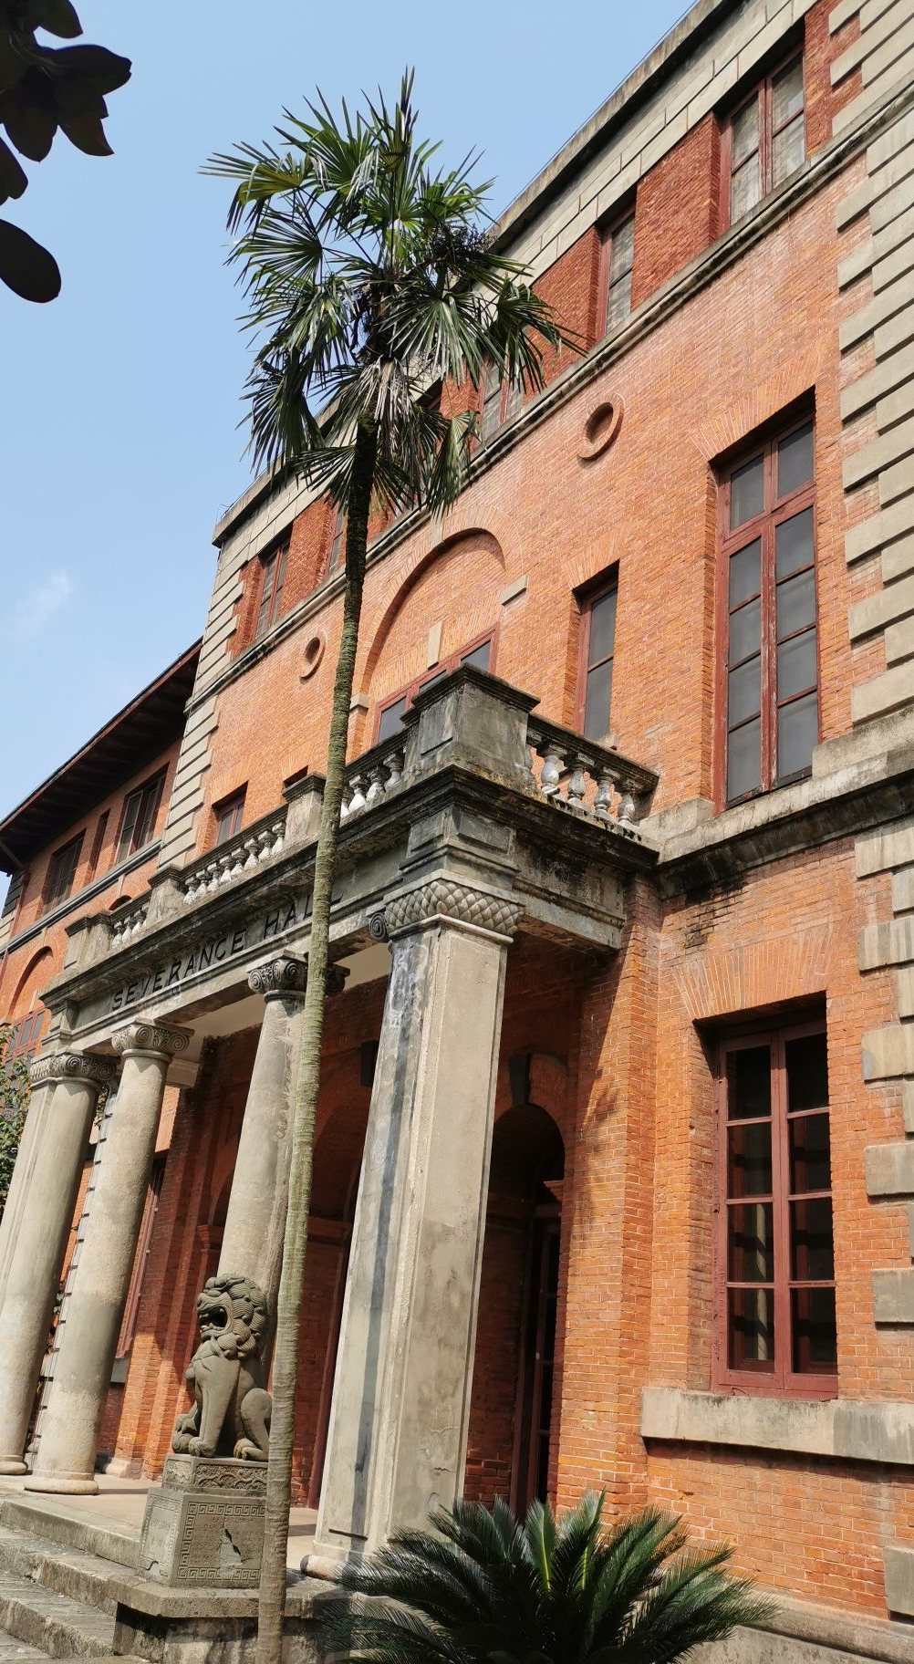

波特五力分析
行业竞争强度——高
入侵者威胁——较低
竞争者数量与规模：全球前十大风机制造商中中国企业占据六席并包揽前四名，金风科技国内市场份额22%，远景能源、运达股份、明阳智能紧随其后；2025年头部四家企业新增装机量均在10-20GW区间，差距未拉开至安全距离
资本要求：20MW级海上风机研发投入数十亿元，制造基地建设投资巨大，金风科技自研GTSim仿真平台完成4000余项工况仿真，资本门槛极高
技术限制：风电机组核心工控设备PLC、高端碳纤维、特种树脂、高可靠性主轴承仍存在“卡脖子”风险，新进入者难以短期突破。
市场增速：新增装机指标实行“配额制”管理，部分省份指标释放节奏慢，加剧了头部企业对有限资源的争夺
转换成本：开发商更换风机供应商需重新进行型号认证、运维体系适配，转换成本较高。倒塔、叶片断裂等事故频发后，开发商更倾向于选择有长期运行业绩的头部企业
缺乏差异化：风机产品同质化程度高，过去几年行业陷入“低价中标”内卷，价格一度逼近成本线
规模经济：现有头部企业已形成规模化采购、制造、运维能力，单位成本优势明显
——行业进入壁垒较高
JUNE 12th

Slide 6
波特五力分析
颠覆者威胁——较低
供应商议价能力——较高
客户议价能力——较高
新能源发电中，风电的主要替代品为光伏。光伏在部分场景具备成本优势，但风电在夜间发电、海上资源开发方面具备独特优势
上游关键零部件（主轴承、齿轮箱、碳纤维材料、PLC控制系统）仍依赖少数供应商，存在“卡脖子”风险，对供应商依赖程度较高
2025年电价市场化改革（136号文）后，风电电量原则上全部入市，电价由市场形成，买方可通过电力市场交易进一步压低采购价格，具备较强的议价能力
最大竞争威胁：1.国内市场“内卷式”竞争
2.上游核心部件“卡脖子”与供应商议价能力高
应对竞争的初步思路：1.应对市场内卷：以创新性构建差异化优势，开发绿色甲醇、深远海风电等具有高附加值的产业模式，跳出传统红海竞争；通过行业协会推动“反内卷”共识落地
2.应对部件卡脖子：加大关键部件自主研发投入，通过产业投资锁定核心供应商（如金风科技通过“直接股权投资+战略合作+联合研发”三位一体的方式，锁定核心供应商），构建安全可控的供应链体系
JUNE 12th

